Slide 1
Tuần 15
TIẾNG VIỆT 1
Tập 1
Bài 78: ăng - ăc

Slide 2


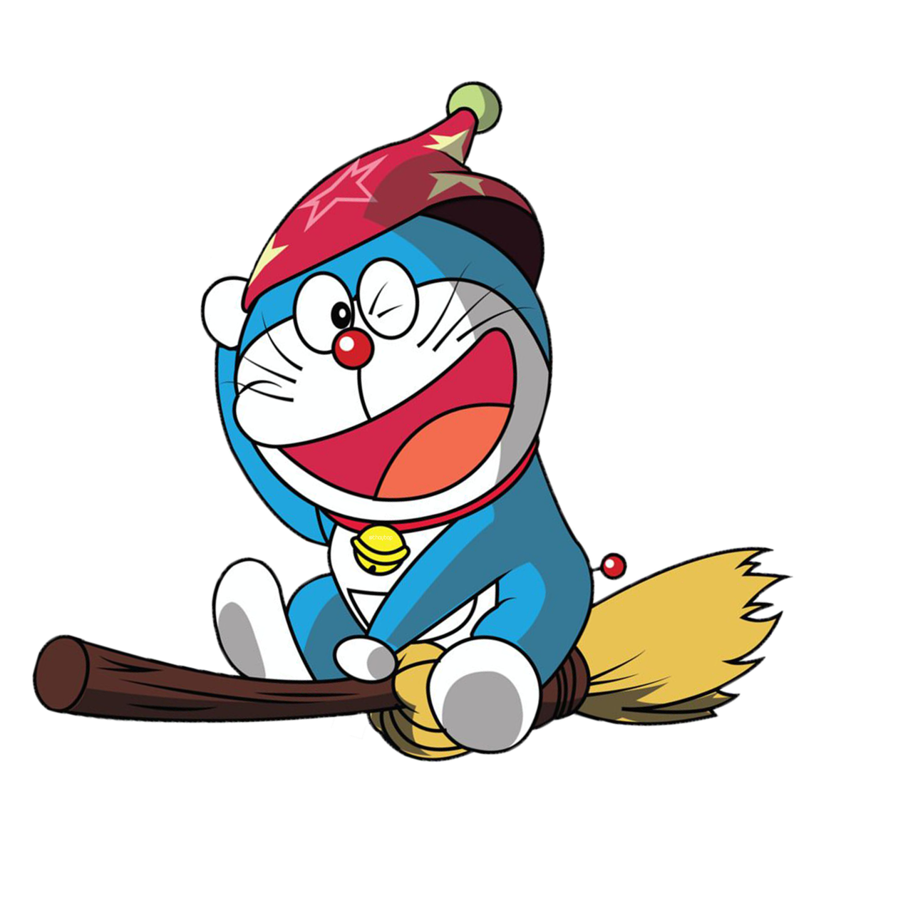






Slide 3

Hướng dẫn
Click vào bắt đầu để đến trò chơi.
Thực hiện các yêu cầu hiện ra trên màn hình.
Bấm chuột trái để chuyển sang yêu cầu tiếp theo.
Bắt đầu

Slide 4
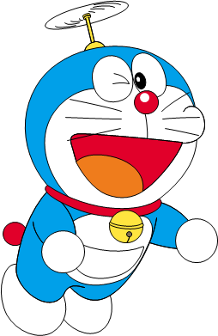
Đọc từ sau:
lang thang

Slide 5
Đọc từ sau:
bản nhạc

Slide 6
Tiếng nào có vần ang,
tiếng nào có vần ac:
Dưa gang, chở hàng, nhạc sĩ

Slide 7
Đọc bài sau:
Nàng tiên cá
Nàng tiên cá là con vua biển. Nửa thân trên của nàng như một cô bé. Nửa thân kia là cá. Nhờ thế, nàng lướt trên biển rất nhẹ nhàng.
Nàng tiên cá có tất cả các thứ nàng muốn. Nàng chỉ chưa biết đất liền. Đêm đêm, nàng ngân nga hát. Dân đi biển nghe nàng hát, quên cả mệt, cả buồn.

Slide 8





Bài 78: ăng - ăc

Slide 9


Làm quen

Slide 10

ăng
ă
ng
(ă - ngờ - ăng)
ăng
măng

Slide 11
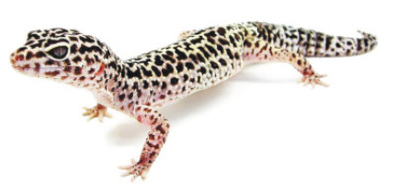
ăc
ă
c
tắc kè
ắc
(ă – cờ - ắc)

Slide 12
So sánh
ăng
ăc

Slide 13

ăng
măng
ăc
tắc kè

Slide 14
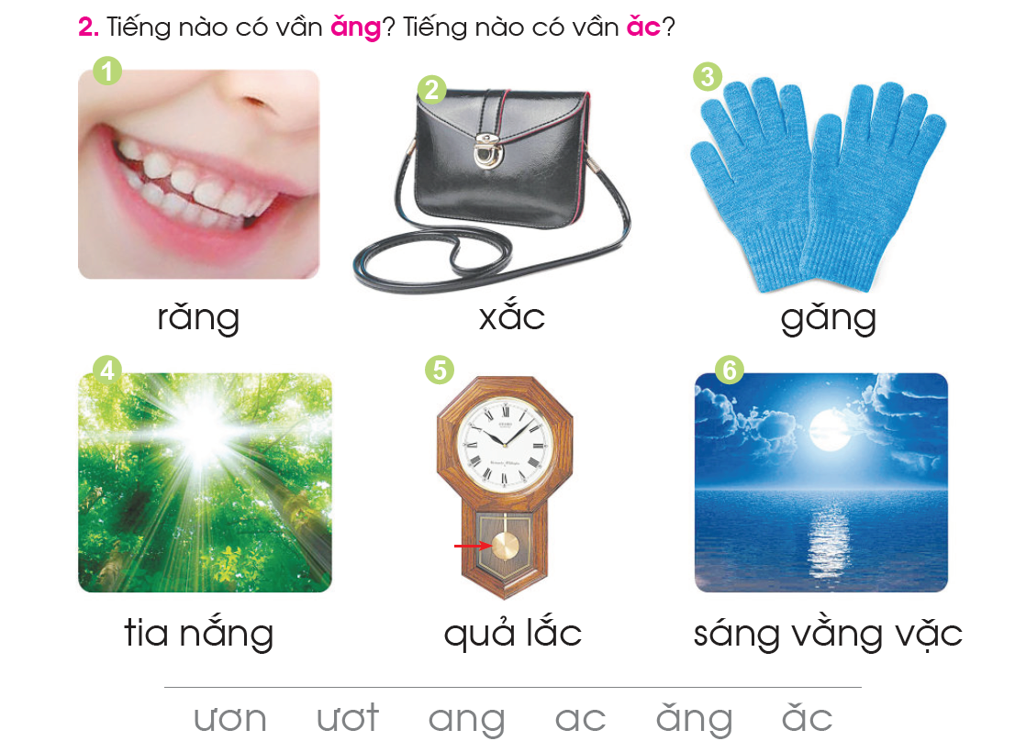

Slide 16
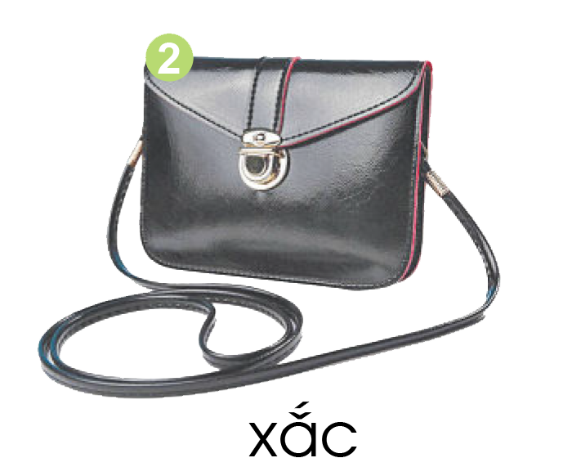

Slide 18


Slide 19
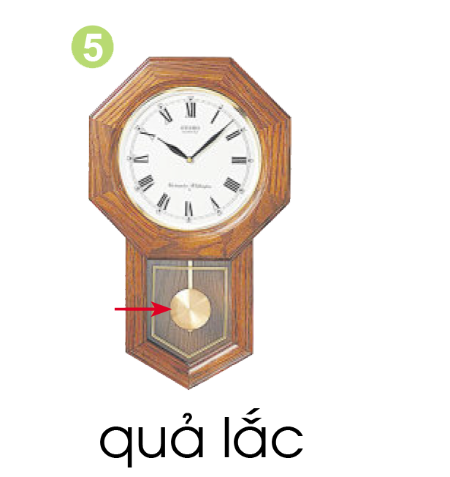

Slide 20


Slide 22
Tìm tiếng ngoài bài có vần:
ăng
ăc

Slide 23

GIẢI LAO

Slide 24


Slide 25


TẬP ĐỌC

Slide 26
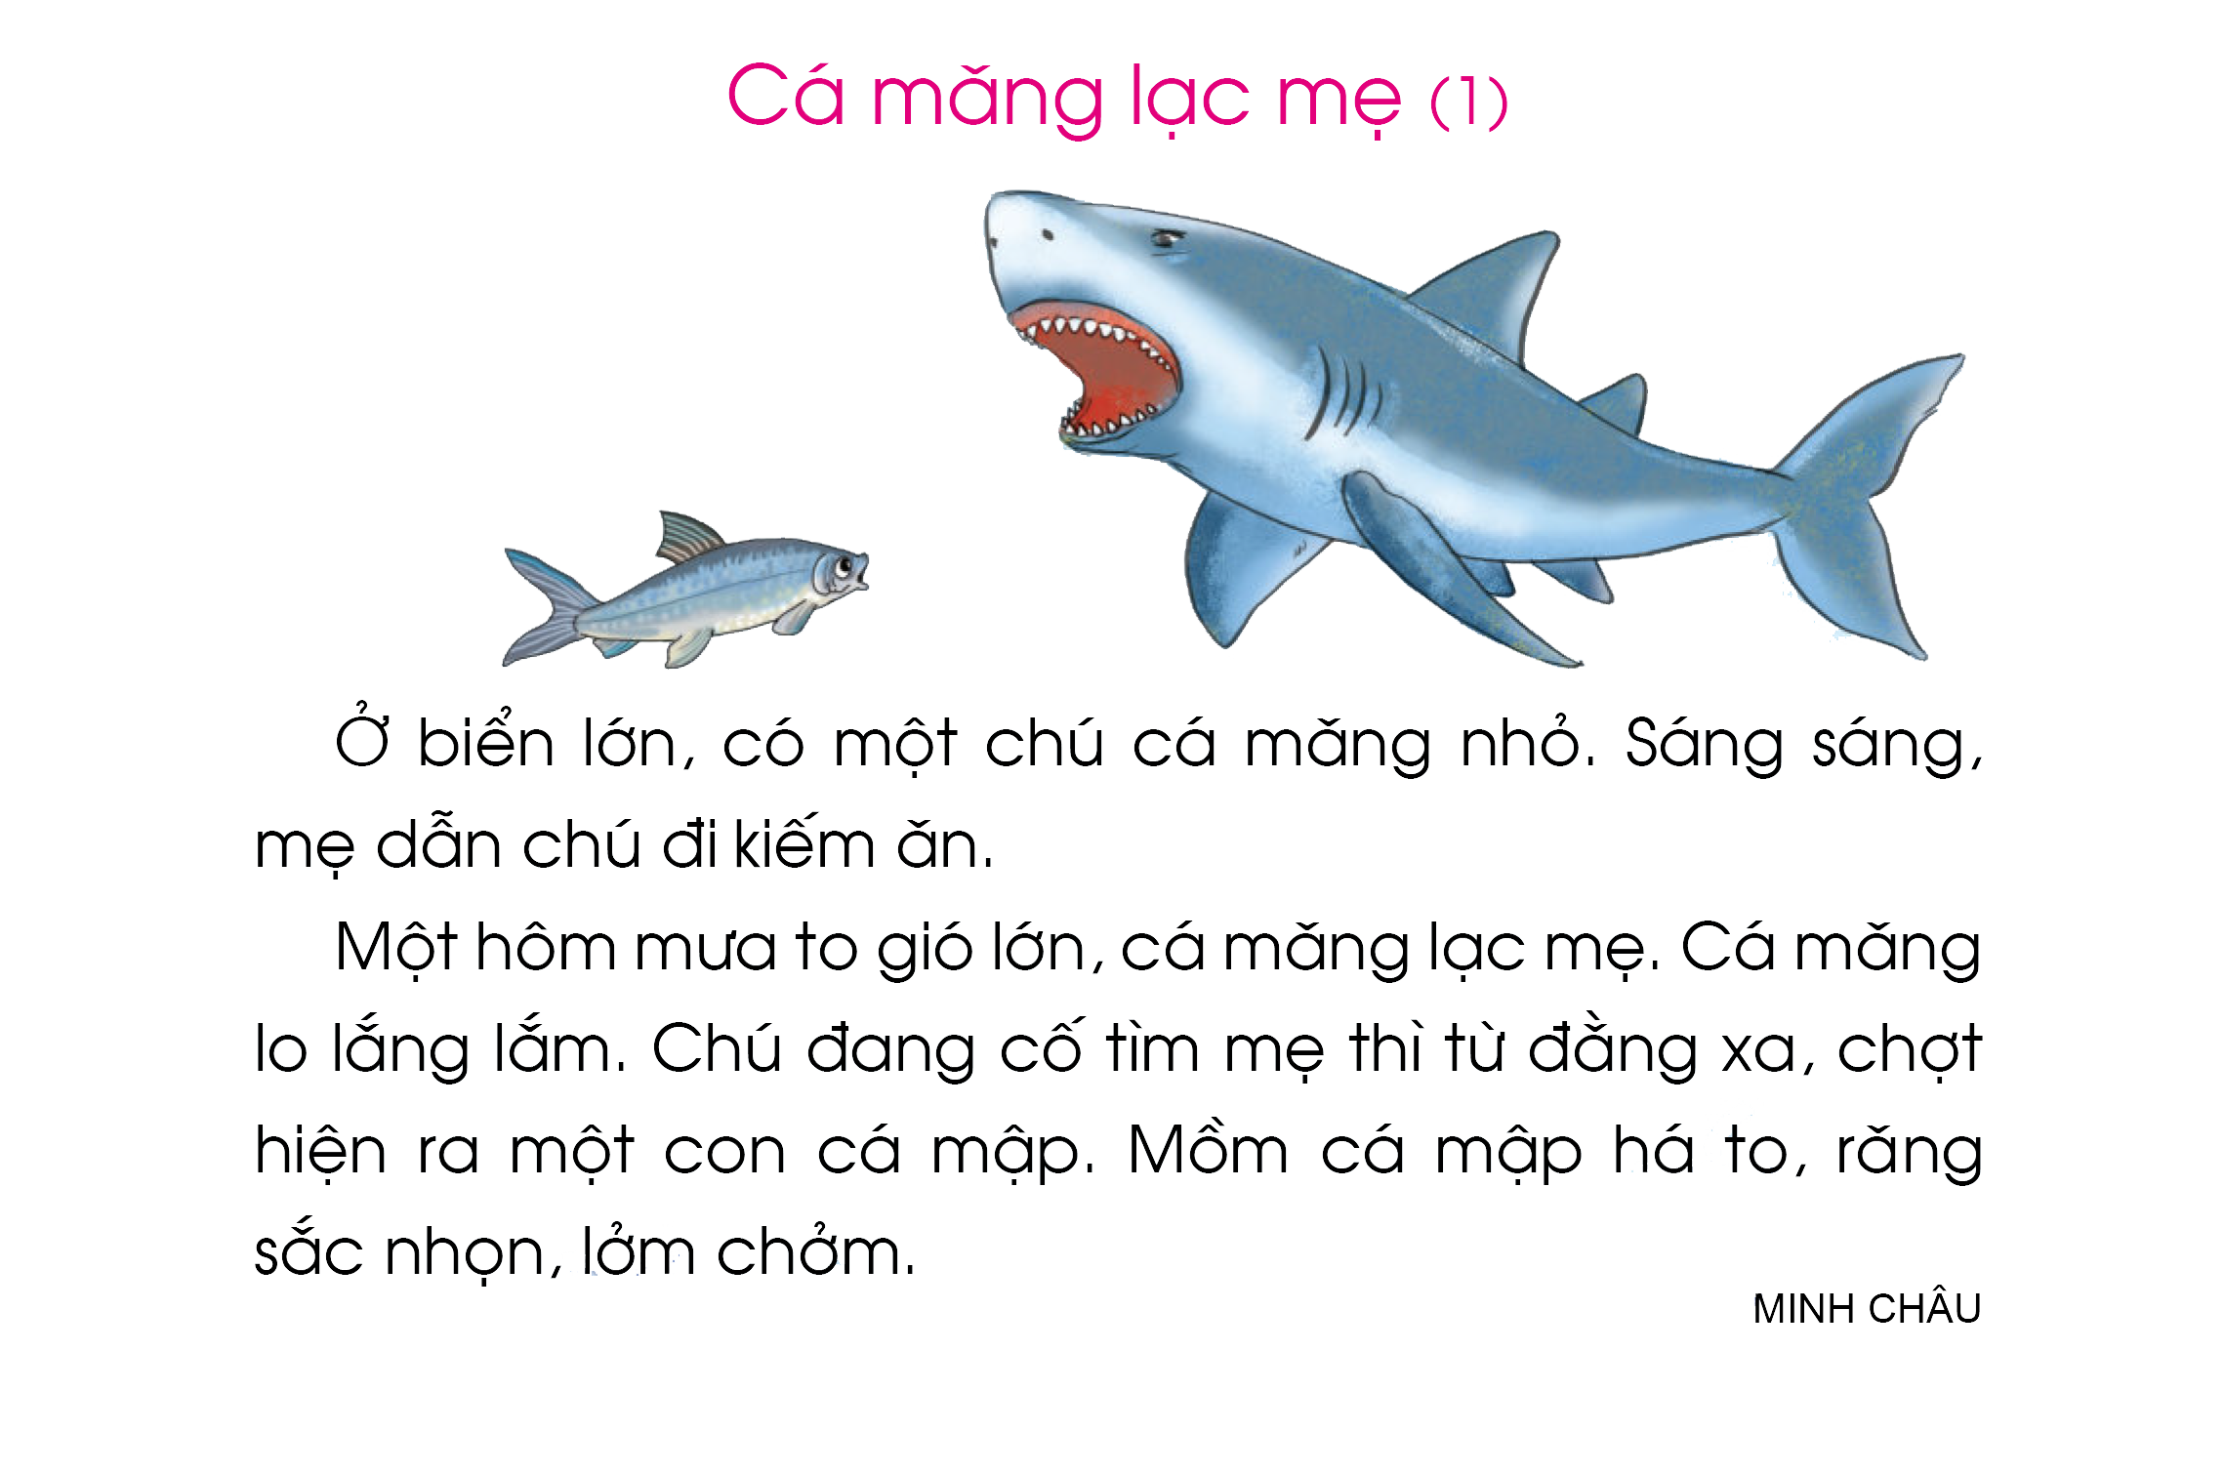


Slide 27
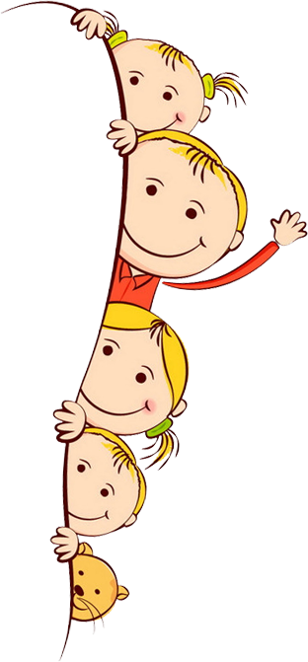

Luyện đọc từ
cá măng
lạc mẹ
biển lớn
kiếm ăn
gió lớn
la mắng
cá mập
răng sắc nhọn
lởm chởm

Slide 29

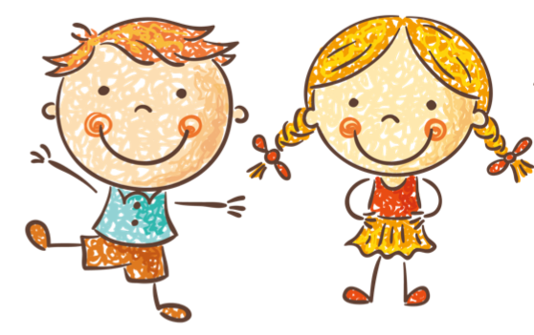

TÌM HIỂU BÀI

Slide 30
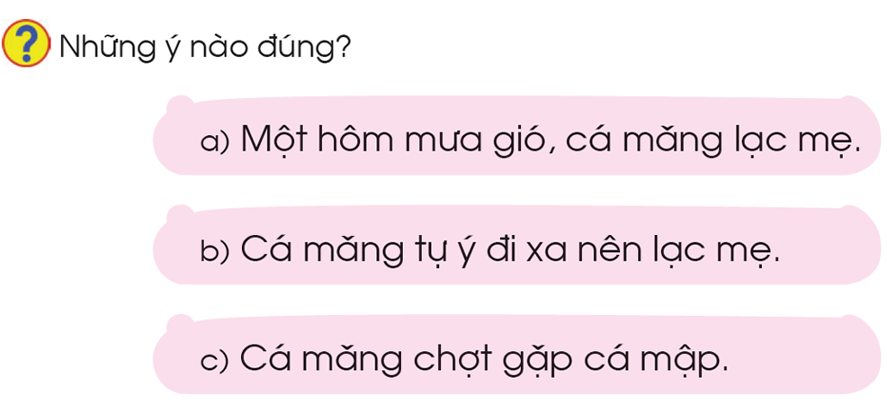

Slide 31

TẬP VIẾT

Slide 32
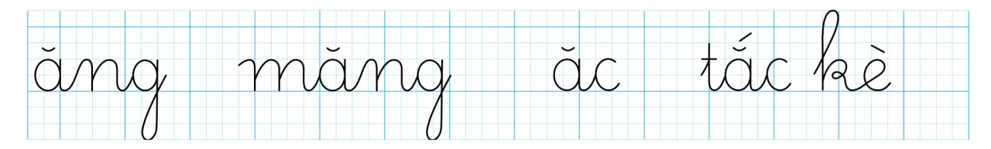
Tập viết

Slide 33

ăng

Slide 34
măng

Slide 35
ăc

Slide 36
tắc k
è

Slide 37



Slide 38


